Slide 1


INGLESE LUCA 1057762

Slide 2
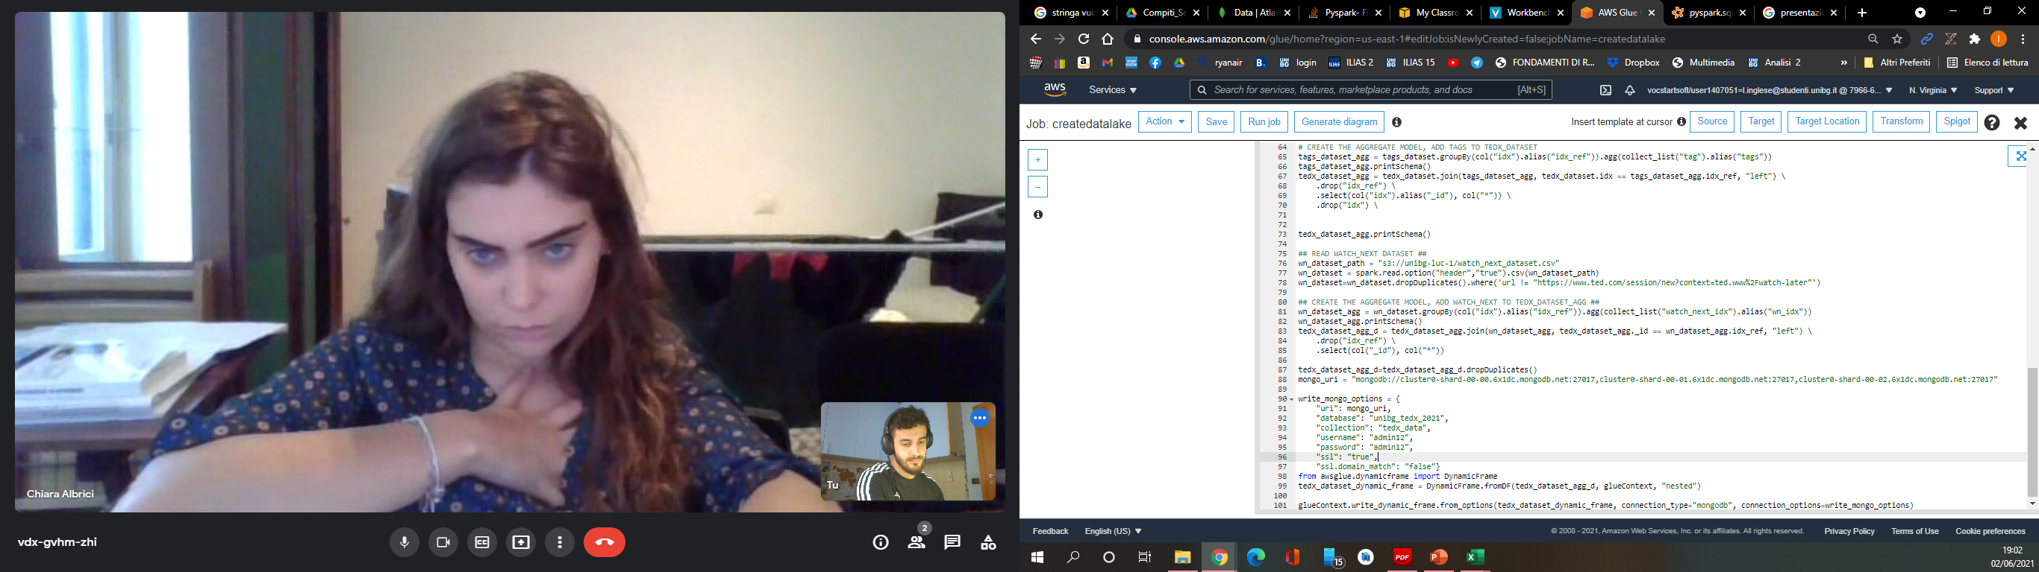
Il job pyspark: aggregazione watch_netx
Il nuovo job ha il compito di aggregare ad ogni talk una serie di watch_next. Il tutto è reso possibile facendo il JOIN in base ai campi Id dei talk e Idx watch_next. Nel dataset dei watch_next vi sono alcuni con Url: «https://www.ted.com/session/new?context=ted.www%2Fwatch-later» ossia url invadili che indirizzerebbero ad una pagina di tedx

Slide 3
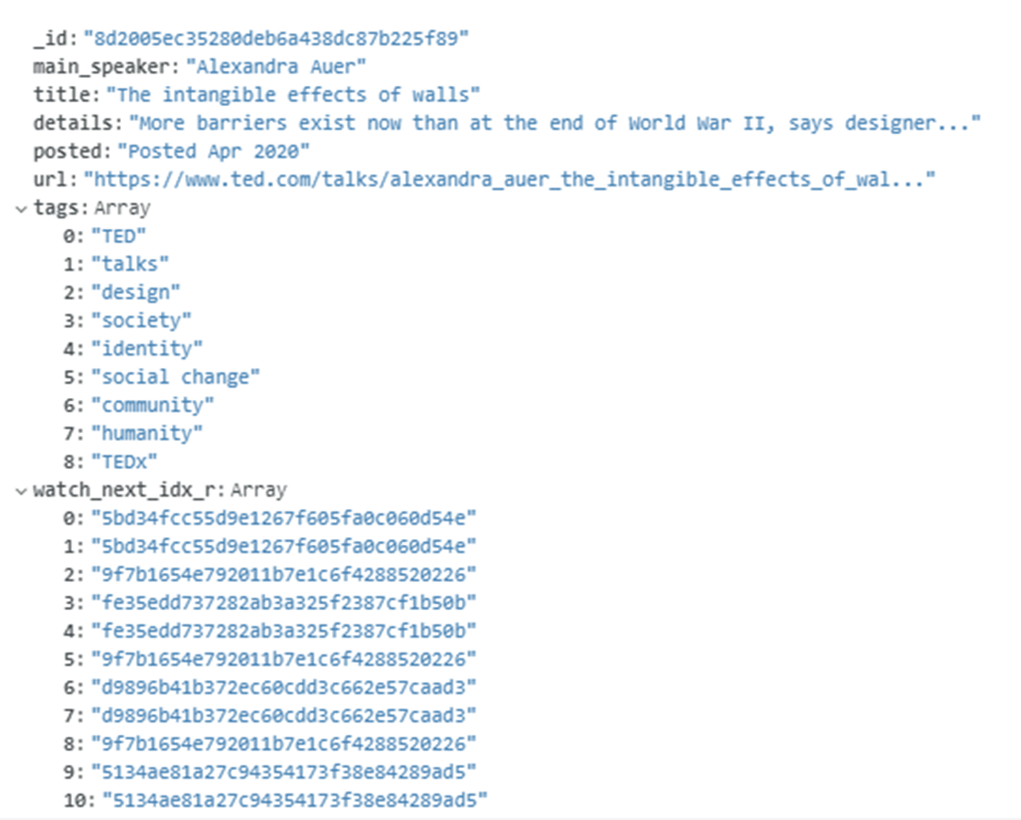
I dati trattati e schema finale
Di conseguenza attraverso dropDuplicates() sono stati eliminati i watch_next con url invalidi e rifacendo il dropDuplicates() sul dataset finale, si è constatato che i talk sono 17976. I talk all’interno della collezione tedx_data su Mongodb hanno la seguente struttura:

Slide 4
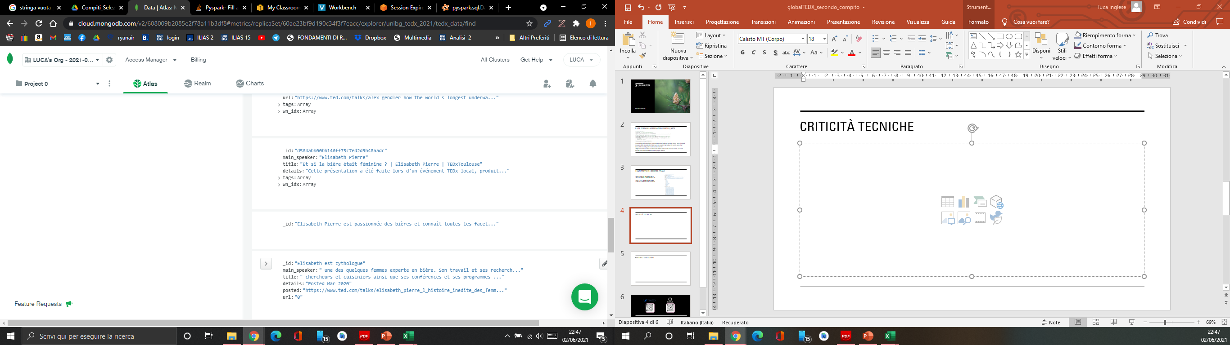
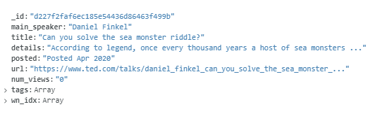
Criticità tecniche
Vi sono alcuni talk aventi solo l’id e nient’altro.
Vi sono incongruenze all’interno dei dataset. Alcuni campi non hanno valori o valori uguale a zero. Ad esempio: il campo num_view.

Slide 5
Possibili evoluzioni
Si potrebbe aggiungere:
ai vari talks la loro durata.
ad ogni talk i rating da 1 a 5.
una lista di consigliati in base ai gusti degli utenti.
una sezione commenti sottostante ai talk.
La possibilità di aggiungere ai preferiti i talk.

Slide 6


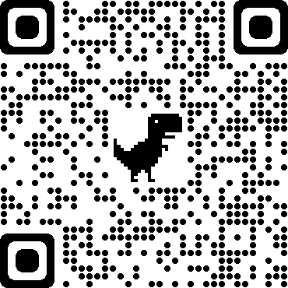
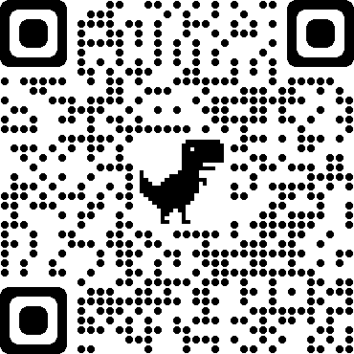
Grazie
Luca Inglese 1057762

